Slide 1
Le Ciane
Collectif interassociatif autour de la naissance
2015

Slide 2
Origine du Ciane
2003
  Création d’un collectif à l’occasion des Etats Généraux de la Naissance composé
          D’associations implantées localement de soutien aux futurs et jeunes parents
          D’associations nationales centrées sur des problèmes spécifiques (allaitement, césarienne, difficulté maternelle etc.)
          De groupes qui ont émergé par la participation à des listes de discussion internet (Portail naissance, AFAR…)
2007
  Transformé en association loi de 1901
2008
  Agréé pour la représentation des usagers
Aujourd’hui
  Une quarantaine d’associations membres

Slide 3
Une double expertise
Sur l’expérience des femmes et des parents
  Par l’intermédiaire de ses associations membres en contact avec les usagers
  Par la participation à des forums en ligne
  Grâce à des enquêtes en ligne menées à grande échelle
Sur les connaissances médicales en obstétrique
  Veille scientifique organisée notamment grâce à l’AFAR (Alliance francophone pour l’accouchement respecté)

Slide 4
Un travail de représentation
Dans les instances nationales ou locales
Commission nationale de la naissance et de la santé de l’enfant
Commissions régionales de la naissance
Réseaux de périnatalité (>15)
Commissions de relation avec les usagers en maternité (CRUQS)
Dans les groupes de recommandations de bonnes pratiques cliniques
Haute autorité de santé (HAS): participation à plus d’une dizaine de groupes de travail et de lecture, plusieurs recommandations élaborées sur saisine du CIANE
Collège national des gynécologues obstétriciens (CNGOF)
Société française de néonatologie (SFN)
Collège National des Sages-femmes (CNSF)

Slide 5
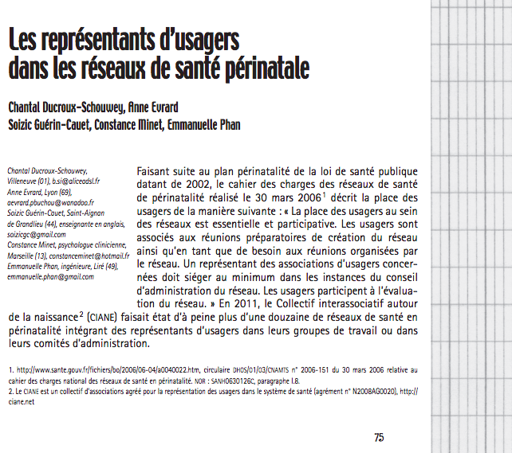
Participation au débat public
Participation au débat public
    Par des présentations dans des conférences
    Par des publications dans des revues notamment destinées aux professionnels
    Par un partenariat avec le magazine Parents pour la diffusion des résultats des enquêtes
    Par des interviews dans les médias

Slide 6
Participer, proposer, alerter
Des collaborations avec le monde professionnel
  Avec la Société française de médecine périnatale et la Revue de médecine périnatale
  Au sein de la Fédération française des réseaux de périnatalité
Un travail de proposition et d’alerte auprès des politiques et des décideurs
    Maisons de Naissance
    Assurance professionnelle des sages-femmes
    Ocytocine et hémorragie du post-partum
    Misoprostol (Cytotec)

Slide 7
En développement/ en projet
Formation des professionnels de santé
    Participation à des formations continues pluridisciplinaires
    Module « Projet de Naissance » à destination des écoles de sages-femmes
    Module à destination des internes en obstétrique
Développement de supports d’information à destination du grand public
Accompagnement des démarches de recours des parents en maternité

Slide 8
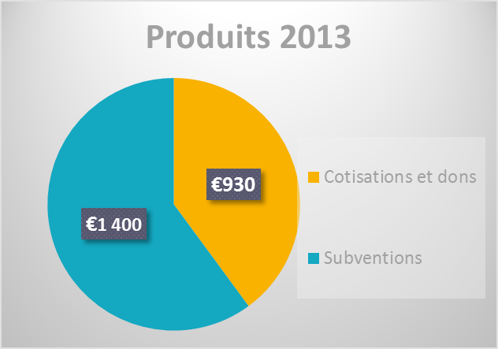
Fonctionnement
Des bénévoles uniquement, issus de ses associations membres
Financement modeste, en recherche de développement :
    partenariat de recherche et financement participatif
Pas de financement des industries de santé

